Slide 1
Тестовое задание

Slide 2
Неточности набора
1. Есть несколько заявок с некорректным временем одобрения по шаблону (неизвестно точное время).
2. 2 заявки закрыты и никаких выплат не происходило (465402852, 471890947)
3. 3 сделки с преждевременной выплатой, две из которых по шаблону.
4. Часть сделок закрыты по списанию.

Slide 3
Краткая сводка
Среднее тело кредита: $7907.20
Средний процент стоимости кредита: 0.51%
Среднее время одобрения кредита: 2.5 дня
Среднее время закрытия кредита: 74 дня
Среднее время досрочного выполнения платежа плана: 43 дня
Средняя неуплата: $3038.45
Среднее время задержки платы по плану: 2.5 дня
Среднее время подтверждения закрытия: 5 мин

Slide 4
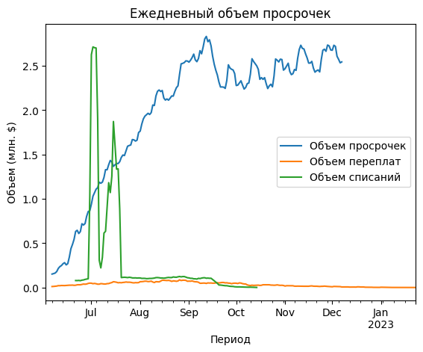
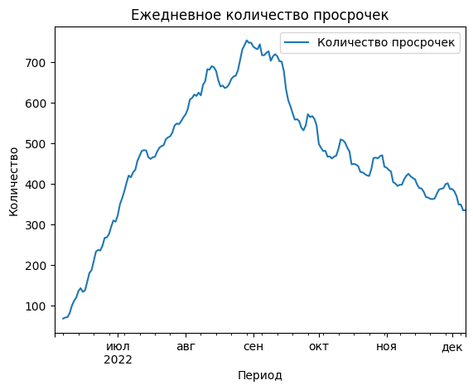

Slide 5
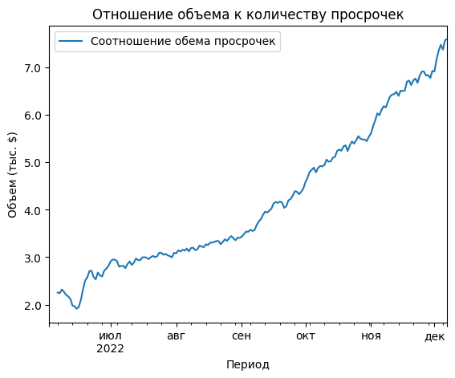
На протяжении всего июля наблюдается большое количество кредитов, со списанием
Ежедневный общий объем и ежедневное количество просрочек к середине сентября растет.
Количество к середине сентября идет на спад. Одновременно с этим объем в $ остается на относительно стабильном уровне.

Slide 6
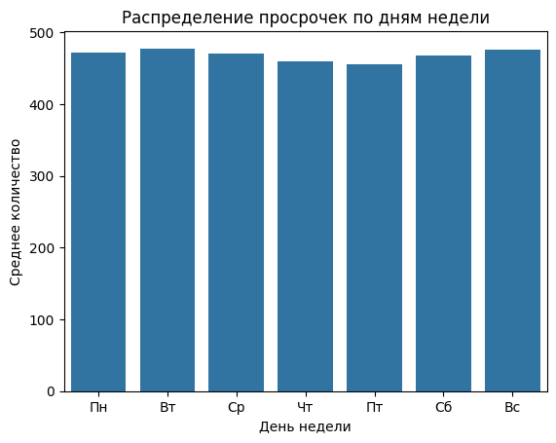

Slide 7
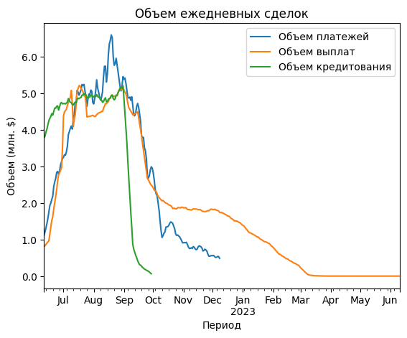
Объём платежей по обязательствам имеет пик в конце сентября. С начала сентября все паказатели имеют тенденцию снижаться

Slide 8
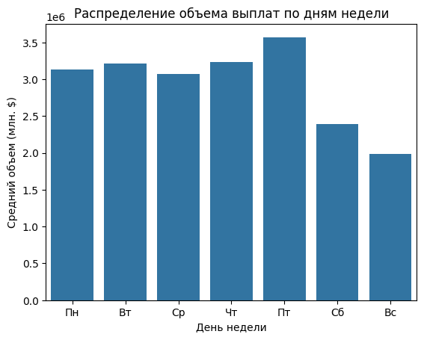
В выходные дни фиксируется спад количества платежей. В пт происходит наибольшее поступление средств.

Slide 9
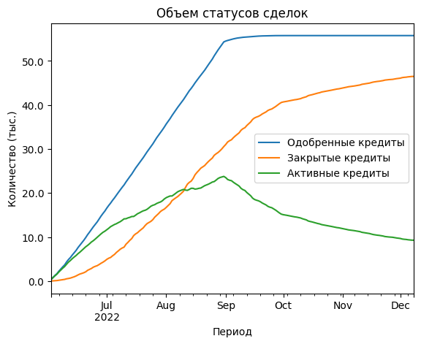
Вплоть до сентября количество одобренных кредитов растет стабильно, далее динамика прекращается из-за чего падает количество активных кредитов

Slide 10
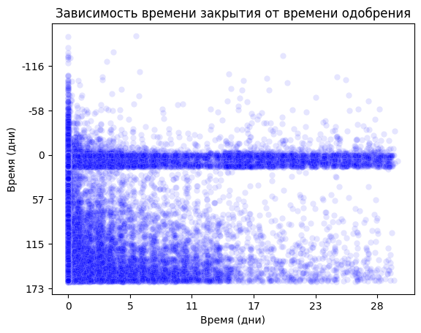
Ограниченно наблюдается отсутствие
концентрации сделок с долгим погашением, при большом времени принятия

Slide 11
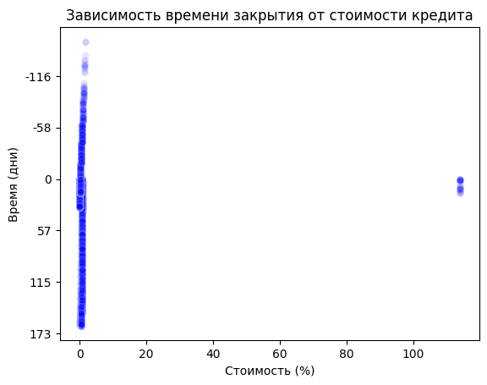
Наблюдается умеренно повышенная концентрация заявок, с досрочным временем погашения при кредитах низкой стоимости.
Имеется низкая корреляция:
-0.554176009397297

